Slide 1
Certified by:
الصحة والسلامة لمتخصصي الأمن الخاص
RS/M
“أكاديمية للتدريب”
الوحدة 6
دورة التعلم الالكتروني 2024

Slide 2
الوحدة 6
مقدمة
في كل عام ، يضطر مئات الموظفين إلى أخذ إجازة من العمل بسبب الإصابات التي كان من الممكن تجنبها إذا تم اتباع بروتوكولات الصحة والسلامة بشكل أكثر صرامة.
في هذه الوحدة سوف تتعلم الجوانب المختلفة للصحة والسلامة التي تعتبر حيوية لمتخصصي الأمن الخاص.
بنهاية هذه الوحدة ، يجب أن تكون قادرا على:
تحديد مسؤوليات الموظفين وأصحاب العمل في الحفاظ على الصحة والسلامة
01
تحديد علامات السلامة المختلفة
02
وضع خطة للسلامة من الحرائق
03
التأكيد على إجراءات التخطيط للطوارئ للمجموعات المختلفة
04

Slide 3
الوحدة 6
الصحة والسلامة في مكان العمل
أحد الاهتمامات الرئيسية على جدول أعمال هذه القطاعات الأطراف المعنية هو الوقاية من المخاطر المهنية. هناك مخاطر مهنية كبيرة يجب أن تكون على دراية بها ووظائف مختلفة لقطاع الأمن الخاص. لتحقيق أكبر قدر ممكن من الوقاية من الأخطار المهنية ، يجب تطبيق الحد الأدنى من متطلبات الصحة والسلامة لحراس الأمن الخاصين في جميع المؤسسات في هذا المجال. من أجل ضمان صحة وسلامة موظفي الأمن ، يجب مراجعة هذه المتطلبات على أساس منتظم بالاشتراك مع الشركاء الاجتماعيين والسلطات المسؤولة.

Slide 4
الوحدة 6
الصحة والسلامة في مكان العمل
مسؤوليات أصحاب العمل
إجراء تقييم مفصل للمخاطر. توفير معدات السلامة. ضمان ممارسات العمل الآمنة توفير التعليمات والتدريب ذات الصلة توفير الملابس والمعدات الواقية المناسبة
مسؤوليات الموظفين
اعتني بصحتك تجنب أي شيء يمكن أن يضر اتبع تعليمات الصحة والسلامة التنظيمية الاستفادة المناسبة من معدات الحماية اتباع إجراءات الطوارئ التنظيمية

Slide 5
الوحدة 6
الصحة والسلامة في مكان العمل
مسؤوليات أصحاب العمل
خمس خطوات لتقييم المخاطر
تحديد المخاطر
01
تحديد من قد يتعرض للأذى
02
تقييم المخاطر
03
تسجيل النتائج
04
المراجعة والتنقيح عند الحاجة
05
المخاطر الصحية في مكان العمل
المواد الكيميائية الخطرة اكتظاظ الحرائق والفيضانات
أدوات حادة العنف والاعتداءات امراض
الانزلاق والتعرقل والسقوط إصابات من سوء الرفع إساءة استخدام الآلات

Slide 6
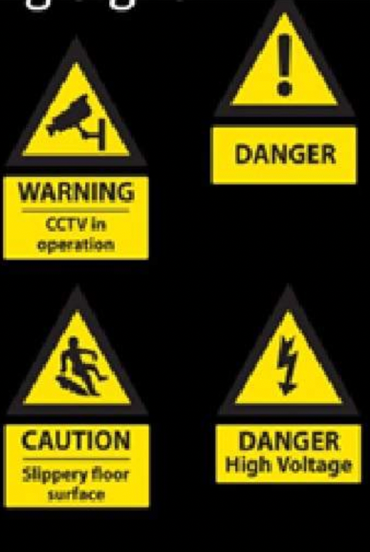
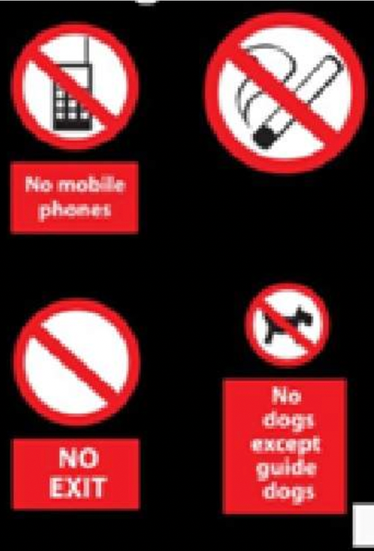
الوحدة 6
علامات السلامة
يجب أن تحتوي جميع المباني على علامات أمان ويمكن لضباط الأمن الحفاظ على أنفسهم وزملائهم من خلال تفسير اللافتات. كل علامة مرمزة بالألوان ولها أهميتها الخاصة.
دعونا نلقي نظرة على بعض العلامات:
علامات التحذير
حظر
تستخدم لتحذير الزوار أو الناس.
تستخدم لإخبار الناس أنه يجب عليهم عدم القيام بمثل هذا الشيء.

Slide 7
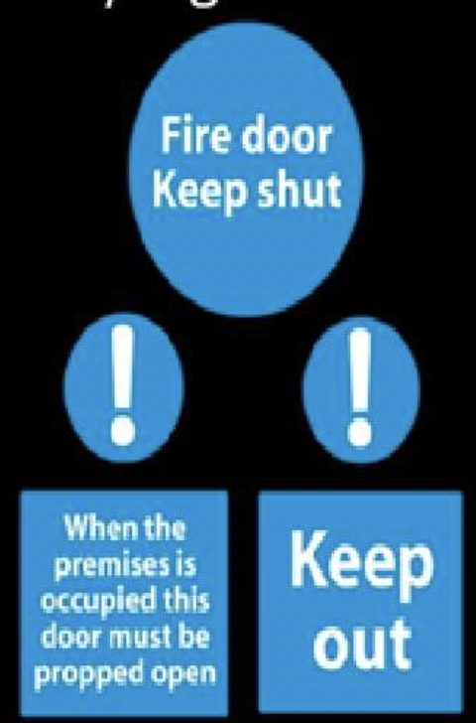
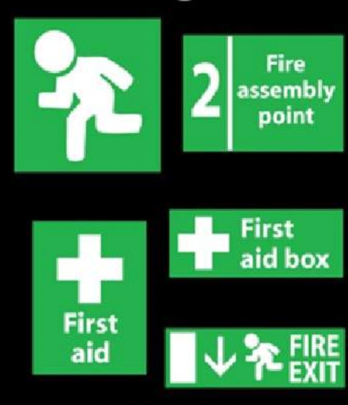
الوحدة 6
علامات السلامة
دعونا نلقي نظرة على بعض العلامات:
علامات إلزامية
علامات حالة آمنة
تستخدم لإخبار الناس بما يسمح لهم بفعله

Slide 8
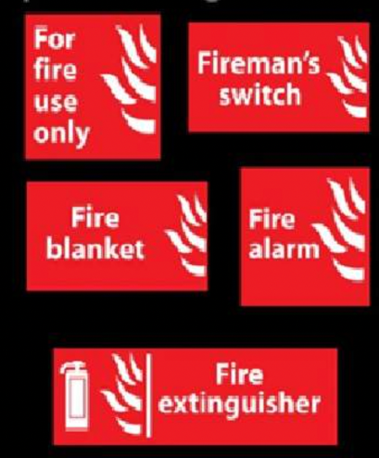
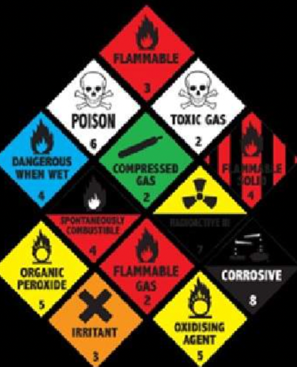
الوحدة 6
علامات السلامة
دعونا نلقي نظرة على بعض العلامات:
علامات معدات الحريق
مادة خطرة
هذه العلامات هي لإعلام الناس بمعدات الحريق
هذه العلامات هي لتحذير الناس من المواد الكيميائية الخطرة

Slide 9
الوحدة 6
خطة السلامة من الحرائق
الحريق مشكلة شائعة وهامة يجب على الأمن التعامل معها. كمحترف أمن، مسؤوليتك الأساسية هي حماية الأشخاص والممتلكات. ومع ذلك، يمكن للحريق تدمير كليهما في لحظة.
يجب عليك أن تكون مطلعًا على العديد من أنواع معدات الإطفاء المتاحة ومواقعها في منشأتك. وليس ذلك فقط، بل يجب أيضًا أن تكون مدربًا على تشغيل أدوات الإطفاء. سلامتك الشخصية، وكذلك سلامة الآخرين، تكون بالكامل في يديك.
يوجد العديد من الأشياء في حالة حريق حقيقية، مثل الدخان واللهب والحرارة، ويموت العديد من الأشخاص عن طريق استنشاق الدخان بدلاً من التعرض للحرق. تنبعث من الأشياء المحترقة غازات شفافة. ونظرًا لأن الغازات أخف وزنًا من الهواء، يمكنها التحرك بسرعة في جميع أنحاء الهيكل.

Slide 10
الوحدة 6
خطة السلامة من الحرائق
كل منشأة لديها خطة للطوارئ معدة مسبقًا . تتضمن مسارات الإخلاء ومعدات مكافحة الحرائق. ورقم الاتصال للشخص المسؤول في حالة الطوارئ.
تأكد من وجود خطة طوارئ في منشأتك وأنك تقرأها وتفهمها. إذا كنت متأكدًا من عدم وجود الخطة، فاسأل العميل وأخبر المشرف أو الإدارة.
خطوة أخرى مهمة هي قراءة الخطة بانتظام. من خلال ذلك، يمكنك الاحتفاظ بالإجراءات الطارئة ودورك فيها في ذهنك. وبالتالي، يمكنك التعامل مع الوضع في حالة الطوارئ دون التفكير في محتوى خطة الاستجابة الطارئة الخاصة بك.

Slide 11
الوحدة 6
خطة السلامة من الحرائق
عناصر النار
الوقود: الوقود عبارة عن مواد تحترق في النار عند تسخينها بدرجة كافية. يمكن أن تأخذ المادة أي شكل ، مثل الصلبة أو السائلة أو الغازية. يشار إليها باسم المواد القابلة للاشتعال.
الحرارة: الحرارة ترفع درجة حرارة المواد ، مما يؤدي إلى اشتعالها وبالتالي التسبب في الحريق. لن يبدأ الحريق إذا لم تكن درجة الحرارة عالية بما فيه الكفاية.
الهواء: النار ، مثلنا ، تتطلب الأكسجين للتنفس والازدهار. نظرا لأننا نحتاج إلى 21٪ من الأكسجين لنظامنا التنفسي ، فليس من الصعب حدوث حريق في أي مكان يمكن للناس نسيمه.

Slide 12
الوحدة 6
خطة السلامة من الحرائق
تصنيف النار
الفئة أ (قابلة للاحتراق العادي): ورق ، خشب ، بلاستيك.
A
الفئة ب (سائل قابل للاشتعال): بنزين ، ديزل ، كيروسين ، طلاء ، أرق.
B
الفئة ج: (الغازات القابلة للإشتعال): غاز البترول المسال والغاز الطبيعي المضغوط
C
الفئة د: الكهرباء
D
الفئة ه: حريق معدني
E
إن أبسط طريقة للتعامل مع الحريق هي منعه من البدء في المقام الأول.

Slide 13
الوحدة 6
خطة السلامة من الحرائق
إجراءات إطفاء الحريق
تبريد:
إذا أزلنا الحرارة من النار ، فسوف يبرد الوقود ، وبدون درجة حرارة كافية لن يكون الوقود قابلا للاحتراق ولن يحترق.
خنق:
هذه وسيلة أخرى لإخماد الحريق. نتخلص من الهواء أو الأكسجين من النار ، على سبيل المثال وضع غطاء على مقلاة الطهي ، أو استخدام بطانية حريق لتغطية النار.
تجويع:
عندما نقوم بإزالة مصدر وقود الحرائق، مثل إيقاف تشغيل الغاز أو إزالة أي شيء يحترق أو قد يحترق. يتم إزالة السوائل القابلة للاشتعال من خزان مشتعل عن طريق ضخها خارجه.
أبواب الحريق:
أبواب الحريق مصممة للحفاظ على الحريق محصورًا في منطقة معينة. تم تصميم بعض الأبواب لتغلق تلقائيًا في حالة اندلاع الحريق.

Slide 14
الوحدة 6
خطة السلامة من الحرائق
إجراءات إطفاء الحريق
مخارج الحريق:
في حالة نشوب حريق ، قم بتوفير مسار هروب للأفراد.
شريط الذعر:
تمكن قضبان الذعر باب الحريق من البقاء مفتوحا من الداخل أثناء قفله من الخارج. افهم منشأتك وافترض دائما أن أي إنذار حريق هو حريق حقيقي.
بطانية الحريق:
لها مظهر نسيج ، ولكنها مصنوعة من مادة كيميائية وألياف معينة. إذا كانت النار صغيرة ، فيمكننا تغطيتها ببطانية. إذا كان الحريق على جسم الإنسان ، يمكنك استخدامه لإحاطة جسم الشخص من أجل إطفائه. ومع ذلك ، تأكد من أن البطانية تغطي الحريق بالكامل ، وإلا فلن يتم إطفاء الحريق.

Slide 15
الوحدة 6
خطة السلامة من الحرائق
سبب مخاطر الحريق
سوء ترتيب المنزل: في بعض الأحيان، لا يتم وضع الأشياء بشكل صحيح، بل يتركون متناثرين أو يتم وضعهم في المكان الخطأ.
صيانة ضعيفة: في بعض الأحيان، لا يتم الاعتناء بالأشياء بشكل جيد أو لا يتم تصنيعها بشكل صحيح.
استخدام غير صحيح: في بعض الأحيان، يتم استخدام الأشياء بشكل مهمل أو ليس وفقًا لتعليمات الشركة المصنعة.
الحرق العمد: يحدث الحرق العمد عندما يشعل شخص ما النار بشكل متعمد. من الضروري أن يكون ضباط الأمن ينتبهون إلى ذلك.
الاشتعال الذاتي: يمكن لبعض المواد أن تتعرض لتغييرات كيميائية. يمكن أن يزداد الحرارة داخلها مع مرور الوقت، مما يؤدي إلى اشتعالها بشكل مفاجئ.

Slide 16
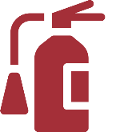
الوحدة 6
خطة السلامة من الحرائق
طفايات الحريق
بصفتك محترفا أمنيا ، يجب أن تفهم وتدرب على استخدام طفاية حريق في حالة نشوب حريق في مكان عملك. لإخماد الحريق ، يجب عليك استخدام مطفأة الحريق المناسبة لنوع الحريق.
أنواع طفايات الحريق:
الماء: إنها طفاية الحريق الأكثر تكلفة واستخداما على نطاق واسع. يتم إطفاء ألسنة اللهب من الفئة أ باستخدام هذه الطريقة. غير مخصص للاستخدام في حرائق الفئة ب أو عند وجود الكهرباء. عند استخدام مطفأة مياه لإخماد حريق من الفئة ب ، يكون الزيت أخف وزنا وأكثر عرضة للطفو في الماء ، مما يسمح للحريق بالانتشار. إذا كنت تستخدم الماء لإطفاء حريق من الفئة ج ، فإنك تخاطر بتلقي صدمة إذا لم يتم إيقاف تشغيل الطاقة.
طفاية حريق رغوية: أغلى من الماء السائل الكيميائي لحرائق الفئة أ وب
. لا ينصح باستخدام طفايات رش الرغوة للحرائق الكهربائية. ومع ذلك ، فهي أكثر أمانا من الماء إذا تم رشها عن طريق الخطأ في المعدات الكهربائية مدى الحياة
DCP (طفايات حريق مسحوق التنظيف الجاف): يشار أحيانا إلى DCP على أنه مطفأة متعددة الأغراض حيث يمكن استخدامه في حرائق الفئة A و B و C. الخيار الأفضل لتشغيل الحرائق السائلة (الفئة ب). ومع ذلك ، إذا تم استخدامه لحرائق الفئة C دون عزل إمدادات الغاز أولا ، فقد يكون مميتا. عند استخدام DCP في الداخل ، قد يتسبب المسحوق في عدم وضوح الرؤية أو تلف المنتجات والآلات. إنها أيضا فوضى.
طفاية حريق CO2: يستخدم ثاني أكسيد الكربون (CO2) بشكل شائع لإطفاء الحرائق في الأجهزة الكهربائية وسيطفئ أيضا حرائق السوائل من الفئة ب. ومع ذلك ، عند استخدامه في حريق الفئة ب ، يمكن إعادة الاشتعال.

Slide 17
الوحدة 6
التخطيط للطوارئ
يجب أن يكون لديك استعدادات للاستجابة بشكل صحيح لحوادث الصحة والسلامة ، وكذلك أي أزمة قد تنشأ في حدث ما. يجب أن تكون خطة الطوارئ هذه متناسبة مع مقدار الخطر الذي تشكله أنشطة الحدث بالإضافة إلى النطاق المحتمل للحادث وشدته.
المخاطر الرئيسية
ضع بروتوكولات الطوارئ التي يجب اتباعها من قبل الموظفين والمتطوعين في حالة وقوع حادث كبير أو طارئ، مثل الطقس السيئ، أو حريق، أو انهيار الهيكل باستخدام الموارد المتاحة لديك. يجب أن تشمل الاستعدادات التدابير للتعامل مع حوادث ومواقف متنوعة مثل إلغاء فعالية ترفيهية فجأة، أو الظروف الجوية القاسية، أو عدم توفر أعضاء فريقك الرئيسيين.
سيتعين عليك أيضًا دراسة كيفية استجابتك للمواقف الأكثر جدية، مثل وقوع كارثة كبيرة تتطلب مساعدة خدمات الطوارئ وتنفيذ خطط الطوارئ الإقليمية الخاصة بهم.

Slide 18
الوحدة 6
التخطيط للطوارئ
مكافحة الإرهاب
وقد أصدر المكتب الوطني للأمن لمكافحة الإرهاب توصية محددة للمساعدة في الحد من خطر الهجمات الإرهابية في الأماكن المزدحمة.
الرسالة الرئيسية للجمهور هي
:RUN ، HIDE TELL
اركض: إلى مكان آمن ، هذا خيار أفضل بكثير من الاستسلام أو التفاوض. إذا لم يكن هناك مكان نذهب إليه ، إذن ... إخفاء: من الأفضل الاختباء من المواجهة. تذكر تحويل هاتفك إلى الوضع الصامت وإيقاف تشغيل الاهتزاز. تحصين نفسك إذا استطعت ، ثم أخيرا وفقط عندما يكون ذلك آمنا ...
اتصل: اتصل بالشرطة.

Slide 19
الوحدة 6
التخطيط للطوارئ
مشاركة خططك
بالنسبة للأحداث منخفضة المخاطر (أو تلك التي تعقد في موقع محدد بعمليات معروفة) ، قم بإنشاء خططك ومناقشتها مع:
الشرطة خدمة الإطفاء والإنقاذ خدمة الإسعاف التخطيط للطوارئ
يجب أن تكون أي محادثات مفصلة ومعقدة بما يتناسب مع المخاطر التي تنطوي عليها. إذا كان هناك حدث طارئ أو خطير ، يجب أن تكون أنت ، بصفتك المنظم وخدمات الطوارئ ، واضحا بشأن من سيفعل ماذا.

Slide 20
الوحدة 6
التخطيط للطوارئ
وضع خطة طوارئ
يجب أن تفي معظم خطط الطوارئ للأحداث بنفس المتطلبات الأساسية ، وهي كما يلي:
إبعاد الناس عن الخطر الشديد اتصل بالشرطة وساعد خدمات الطوارئ اعتني بالضحايا يجب التعامل مع أولئك الذين نزحوا، ولكن لم يتم الاستماع إليهم (على سبيل المثال ، في مهرجان مع التخييم) الاتصال بخدمات الطوارئ وغيرها من السلطات وإذا كان الموقف حرجا ، فقم بنقل المسؤولية عن الحادث و / أو الطوارئ. حماية الممتلكات.

Slide 21
الوحدة 6
التخطيط للطوارئ
إجراءات الطوارئ
في حالات الطوارئ ، يجب على الموظفين والمتطوعين اتباع الإجراءات التالية:
دق ناقوس الخطر وتثقيف الجمهور حول الاستجابة للطوارئ في الموقع ، مثل استخدام طفايات الحريق الاتصال بخدمات الطوارئ والحفاظ على التواصل المستمر بها السيطرة على الحشود ، بما في ذلك إخلاء الضروري إجلاء الأشخاص ذوي الإعاقة إدارة حركة المرور، بما في ذلك مركبات الطوارئ إدارة الحوادث تقديم الإسعافات الأولية والرعاية الطبية

Slide 22
الوحدة 6
التخطيط للطوارئ
أدوار ومسؤوليات واضحة في حالات الطوارئ
إذا كان هناك حدث أو حالة طوارئ ، فيجب عليك تعيين موظفين لتنفيذ عملياتك. تأكد من أن جميع الموظفين والموظفين المعنيين ، بغض النظر عن موقعهم النموذجي ، يفهمون ما يجب عليهم فعله في حالات الطوارئ.
مواقع الخروج الاستخدام السليم لمعدات الإنقاذ دق ناقوس الخطر تلقي التعليمات من السلطة المختصة
إجلاء
يمكن أن تتطور حالات الطوارئ بسرعة. تأكد من استعدادك لنقل الجمهور إلى مكان آمن تماما أو نسبيا في أقرب وقت ممكن ، وستكون الإجراءات التالية مفيدة.

Slide 23
الوحدة 6
التخطيط للطوارئ
طرق الهروب والمخارج
خطط لطرق الهروب وتأكد من بقائها مفتوحة ودون عوائق. تأكد من أن جميع الأبواب والبوابات المؤدية إلى الخروج النهائي ، وكذلك مخارج الموقع نفسها جاهزة دائما للاستخدام السريع.
تحقق منها:
غير مقفلة. إذا كان الأمن مصدر قلق ، فيجب تزويدهم بالموظفين بدلا من تأمينهم خالية من العوائق الانفتاح على الخارج في اتجاه الهروب

Slide 24
الوحدة 6
التخطيط للطوارئ
الأشخاص المستضعفون
خطط لمساعدة الأشخاص ذوي الإعاقات والذين يعانون من تحديات في التعلم وذوي القدرة المحدودة على الحركة والمراهقين. اجعل خططك لإخلاء الأطفال بأمان حيث يتم فصلهم عن والديهم ، كما هو الحال في مناطق اللعب ، حتى لا يحاول الآباء الوصول إليهم عكس الاتجاه المعتاد للخروج.
التواصل مع الجمهور
خطط لكيفية نشر رسائل الأحداث الرسمية للجمهور بالتعاون مع خدمات الطوارئ ، مثل وسائل التواصل الاجتماعي.

Slide 25
الوحدة 6
نقاط مهمة من الوحدة
خمس خطوات لتقييم المخاطر تشمل. تحديد المخاطر ، وتحديد من قد يتعرض للأذى ، وتقييم المخاطر ، وتسجيل النتائج ، والمراجعة والتنقيح عند الحاجة. يجب أن تحتوي جميع المباني على علامات أمان ويمكن لضباط الأمن الحفاظ على أنفسهم وزملائهم من خلال تفسير اللافتات. كل علامة مرمزة بالألوان ولها أهميتها الخاصة. تشمل عناصر النار الوقود والحرارة والهواء. يجب أن تفي معظم خطط الطوارئ الخاصة بالأحداث بنفس المتطلبات الأساسية ، مثل إبعاد الأشخاص عن الخطر الشديد ، والاتصال بالشرطة ومساعدة خدمات الطوارئ ، على سبيل المثال. إذا كان هناك حدث أو حالة طوارئ ، يجب عليك تعيين موظفين لتنفيذ العملية الخاصة بك تأكد من أن جميع الموظفين المعنيين ، بغض النظر عن موقعهم النموذجي ، يفهمون ما يجب عليهم فعله في حالات الطوارئ.

Slide 26
Certified by:
الصحة والسلامة لمتخصصي الأمن الخاص
RS/M
“أكاديمية للتدريب”
الوحدة 6
دورة التعلم الالكتروني 2024

